Slide 1
Strahlbasierte Feedbacks
Raimund Kammering
Beschleuniger-Betriebsseminar 2015
Grömitz, 25.3.2015

Slide 2
Übersicht
Transversales Feedback
Longitudinales Feedback

Slide 3
Übersicht
Transversales Feedback
  Die Geschichte der Orbit Stabilisierung bei FLASH
  Das DOOCS Middle layer basierte Orbit FB
  Erfahrungen
  Wie es weiter geht
Longitudinales Feedback
  Was ist gemeint?
  Wo stehen wir?
  Weg mit den "alten Knöpfen"

Slide 4
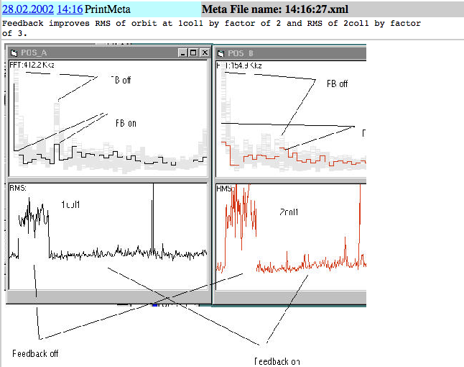
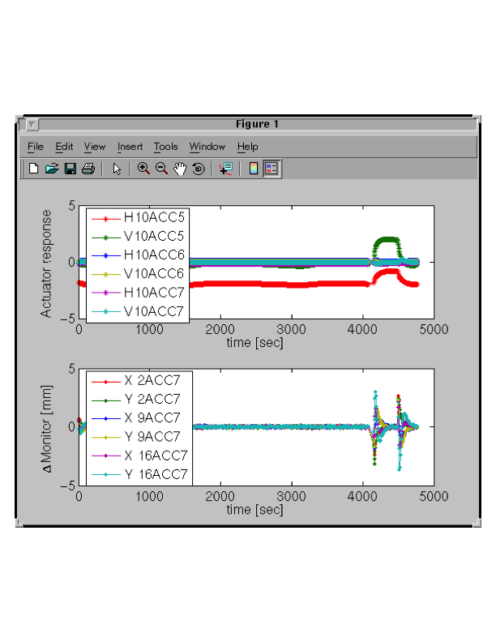
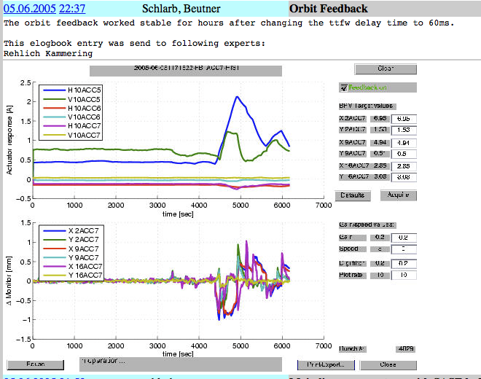
  Die Geschichte der Orbit Stabilisierung bei FLASH
< 2005 Verschiedene Ansätze
  FSM basiert (V. Kocharyan)
  Fast Orbit FB (H.T. Duhme et al)
  ???
  2005-2009 Matlab GUI basiert (H. Schlarb et al)
  Lange im Einsatz (primär ACC7 Sektion)
  GUI basiert daher schlecht für Kontrollraum Einsatz
  Nicht als globales FB einsetzbar

Slide 5
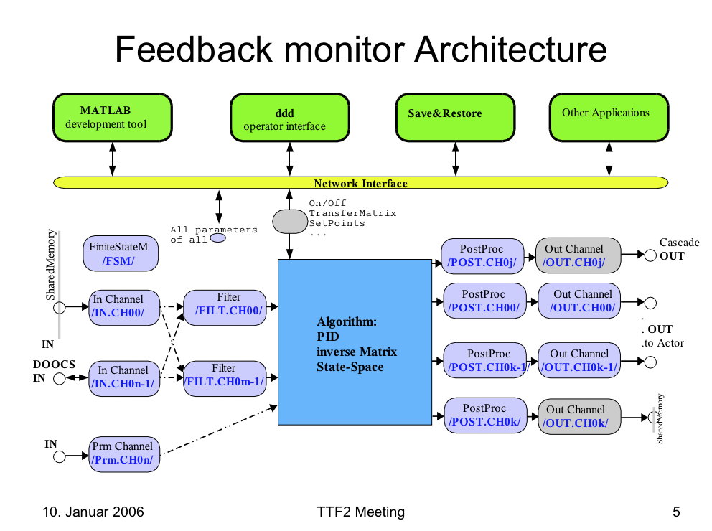
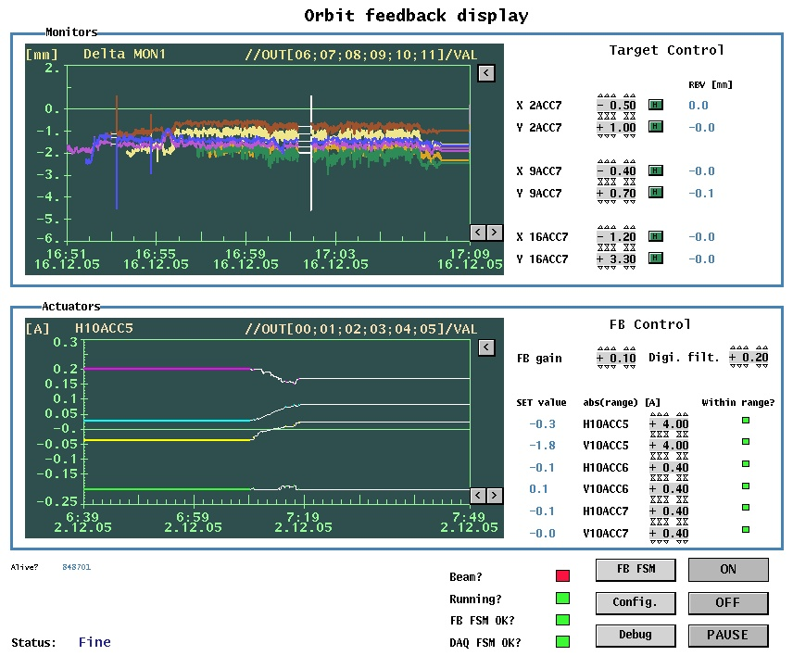
  Die Geschichte der Orbit Stabilisierung bei FLASH
2009 Bypass Orbit FB
  Ad hoc Ansatz für 9 mA Run (F. Loehl)
  Globales FB
2006-2009 DOOCS FBM basiert
  Erster Ansatz mit zentraler Server Instanz
  Elaborierter generischer Middle Layer Ansatz
  Nur als lokales FB nutzbar

Slide 6
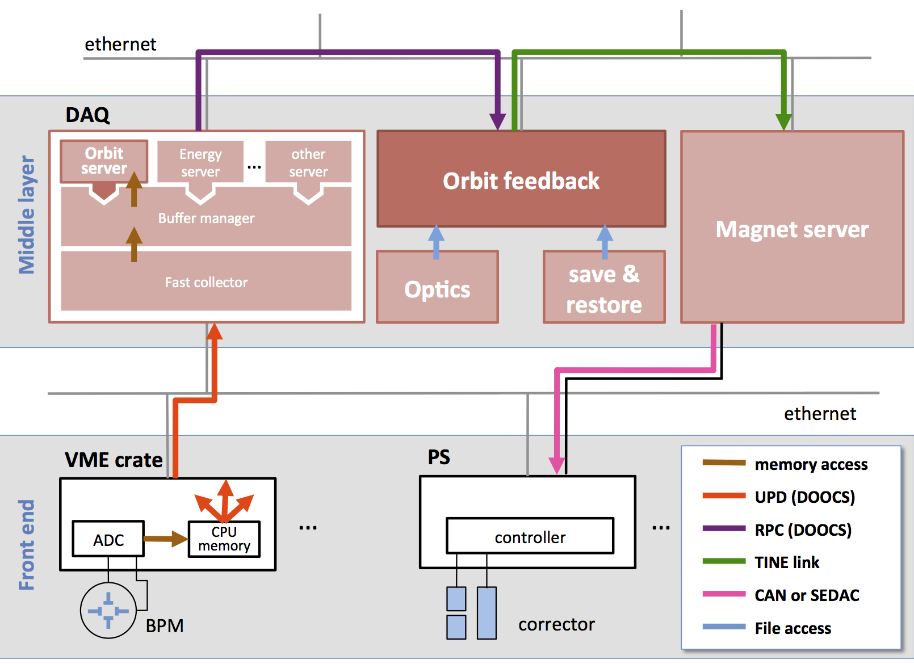
  Die Geschichte der Orbit Stabilisierung bei FLASH
2010/11 DOOCS Middle layer basiertes FB (J. Carwardine, R. Kammering)
  Systematischer Regler Entwurf (P-Regler mit vorgeschaltetem FIR Filter)
  Globales FB unter Benutzung Inverser Orbit Response Matrix (ORM)
  Enge Integration in Kontrollsystem (z.B. Entkopplung von BPM front-ends)
[siehe: PCAPAC2010 WEPL015]

Slide 7
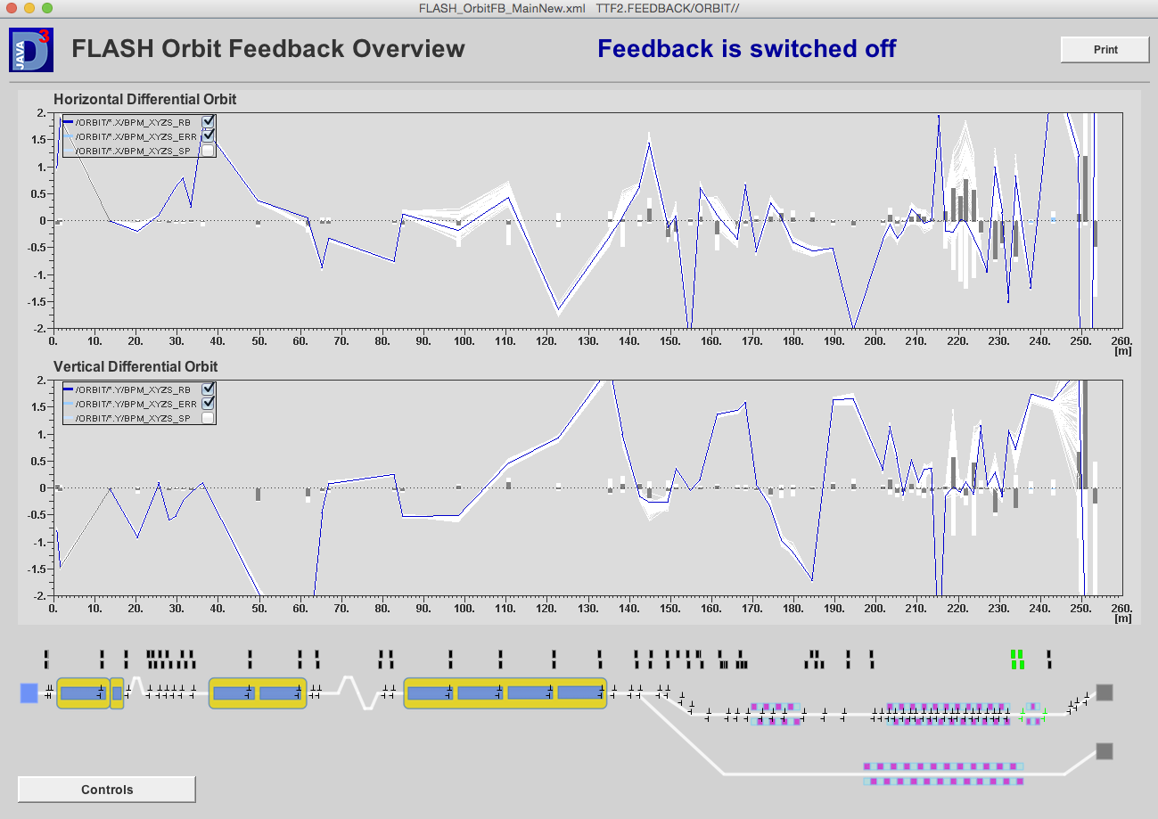
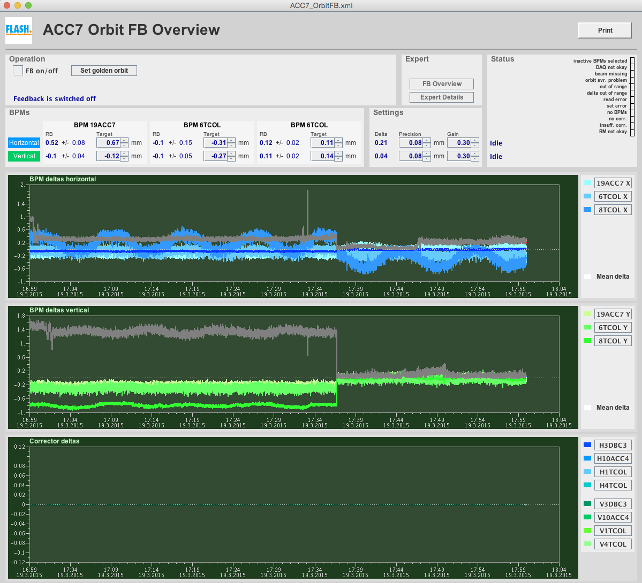
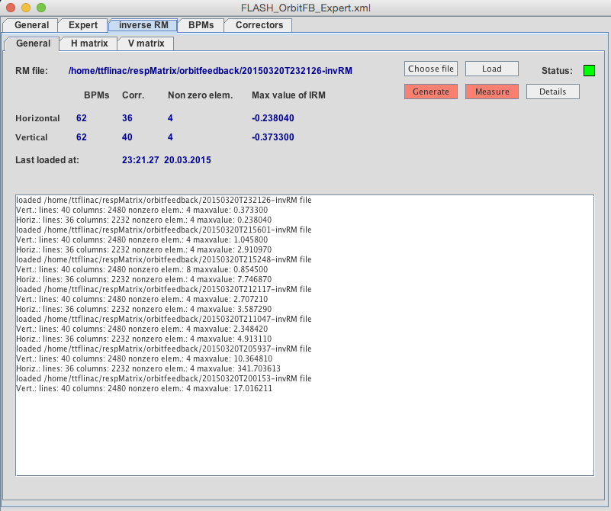
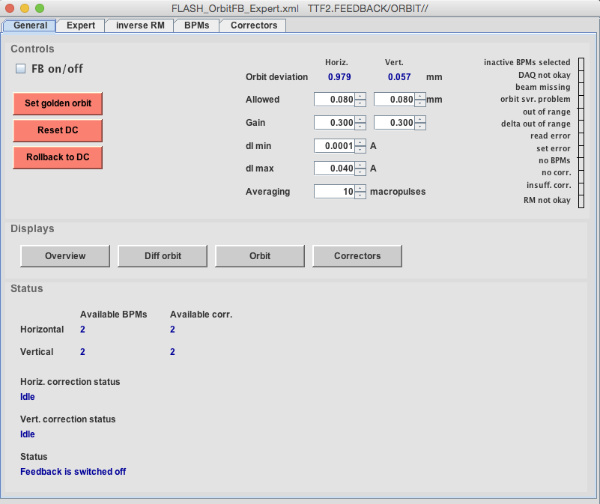
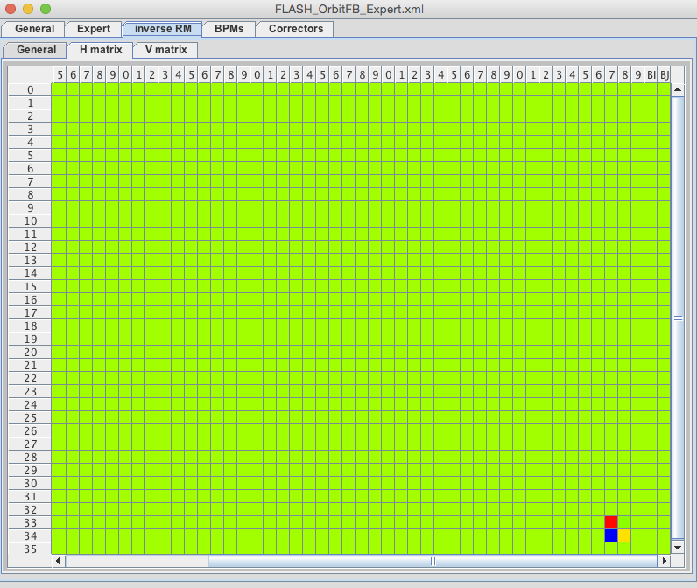
  Das DOOCS Middle layer basierte Orbit FB
Displays von Anfang an nur in jddd

Slide 8
  Transversales FB: Erfahrungen
Erste Test 2011 mit ORM aus Optics Toolbox
→ gute Ergebnisse in DBC2 Sektion
Weitere Tests mit Optics Toolbox
→ unbrauchbar für alle anderen Sektionen
ORM mit Matlab Routinen gemessen
→ gute Ergebnisse für DBC2, sFLASH und EXP Sektion
→ kein Erfolg ACC7 Sektion
Routine mäßiger Einsatz in EXP Sektion seit 2012

Slide 9
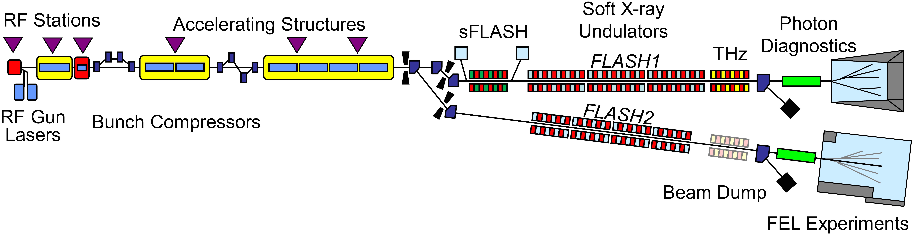
  Transversales FB: Erfahrungen
DBC2
gemessene RM ✓
theoretische RM ✓
ACC7
gemessene RM (✓)
theoretische RM ✗
sFLASH
gemessene RM ✓
theoretische RM ✗
THz
gemessene RM ✓
theoretische RM ✗
FLASH2
nichts vorhanden!

Slide 10
  Transversales FB: Erfahrungen
UND
brauchen wir das?
DBC2
gemessene RM ✓
theoretische RM ✓
ACC7
gemessene RM (✓)
theoretische RM ✗
sFLASH
gemessene RM ✓
theoretische RM ✗
THz
gemessene RM ✓
theoretische RM ✗
FLASH2
nicht vorhanden!

Slide 11
  Transversales FB: Wie es weiter geht
RM messen
theo. RM unbrauchbar
zu kompliziert
gute Bedienoberfläche nötig
notwendig für XFEL
Orbit FB
orbit bumps?
mehr
exception handling
nötig
zu wenig Resourcen
notwendig für FLASH1 + 2 Betrieb!
BPMs ...
überhaupt nicht benötigt
THz: immer gebraucht!
sFLASH: läuft gut!

Slide 12
  Transversales FB: Wie es weiter geht
Zusammenfassung
genereller Ansatz ist okay
wir brauchen zuverlässige BPMs in der ACC7/TCOL Sektion
wir werden damit leben müssen RMs zu messen (müssen wir?)
Bedienung (Logik, und Automatisierung) muss vereinfacht werden
wir brauchen ein Orbit FB in jedem Falle
➔ Weiter so bei FLASH + XFEL Orbit FB Entwicklung

Slide 13
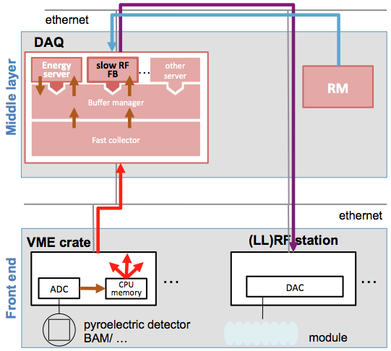
  Longitudinales Feedback: Was ist gemeint?
Stabilisierung der longitudinalen Strahleigenschaften:
Kompression (Phase) und Energie (Amplitude)
DOOCS Middle layer basiertes FB (C. Schmidt, R. Kammering)
6 Monitore, 6 Aktuatoren (P-Regler mit vorgeschaltetem FIR Filter)
Toroid
BAM
BCM
BAM
BCM
Energy
GUN
ACC1
39
ACC23
ACC45
ACC67
Q
A
φ
A
φ
A
A
Charge FB
Monitor: Toroid directly behind the laser driven photo injector (GUN)
Actuator: rotatable λ/2 plate in laser beam line
Compression FBs
Monitor: pyro-electric detector (BCM)
Actuator: RF phase of nearby module
Energy FB
Monitor: Energy measurement in dispersive section
Actuator: RF amplitude of last modules
Beam arrival FBs
Monitor: beam arrival time monitor (BAM)
Actuator: RF amplitude of nearby module
[Details siehe: ICALEPCS 2013 THPPC121]

Slide 14

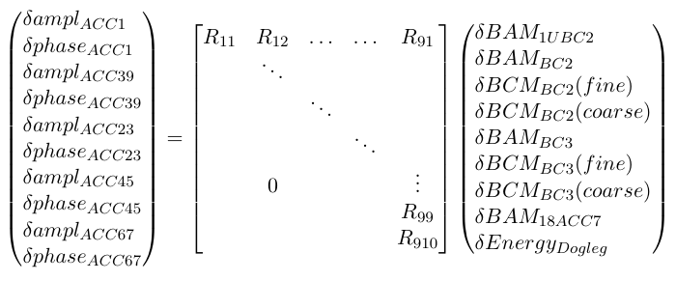
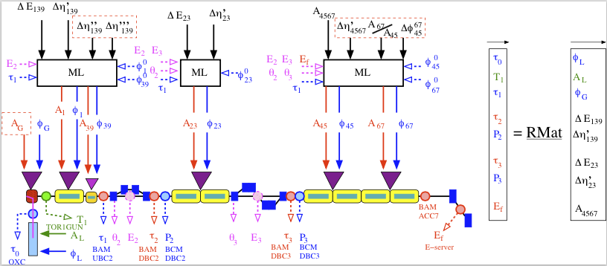
Longitudinales Feedback: Was ist gemeint?
inverse Response Matrix
Elaborierter Matrix Formalismus (GSL + DOOCS MDFA)
komplex, wenn alle Parameter des longitudinalen Phasenraum
betrachtet werden
courtesy of M. Vogt

Slide 15
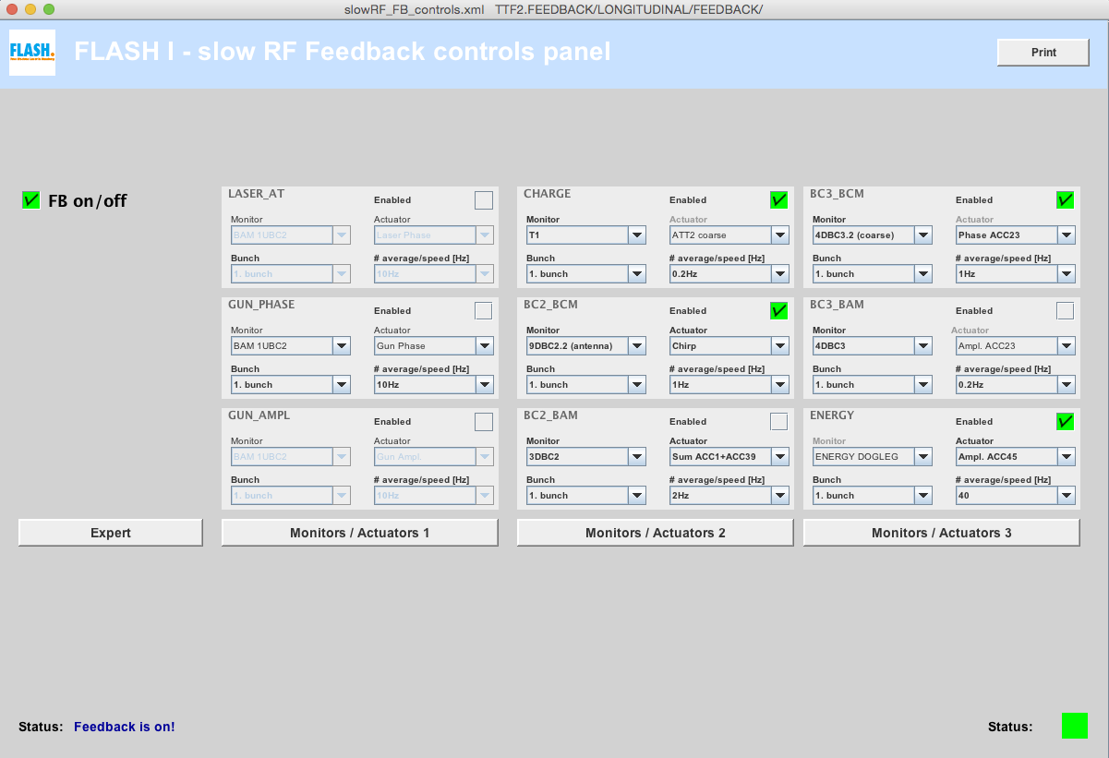
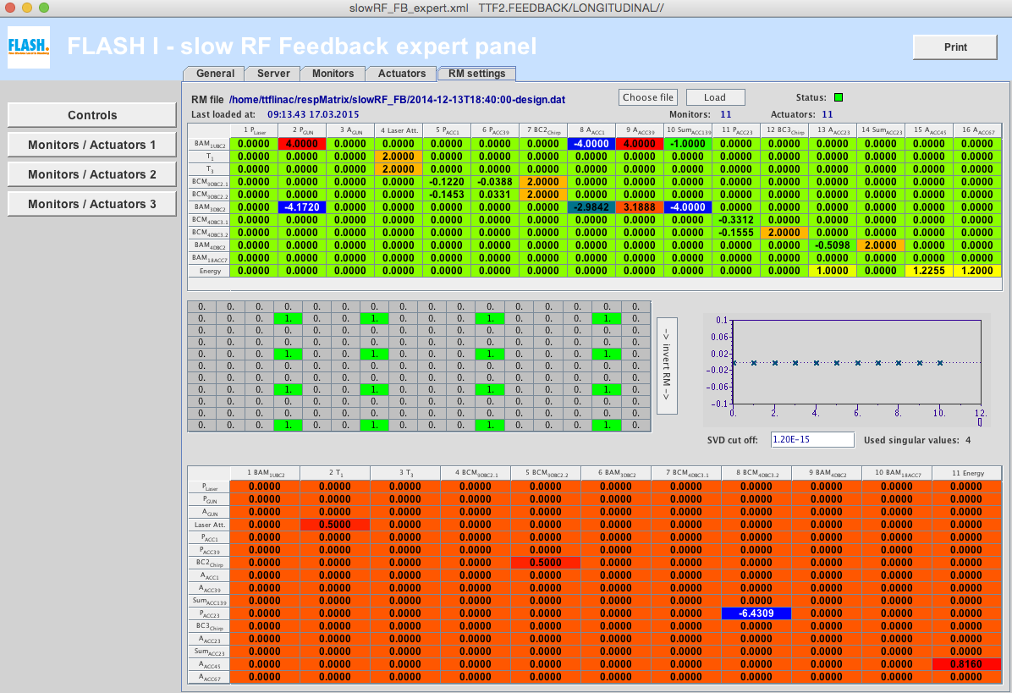
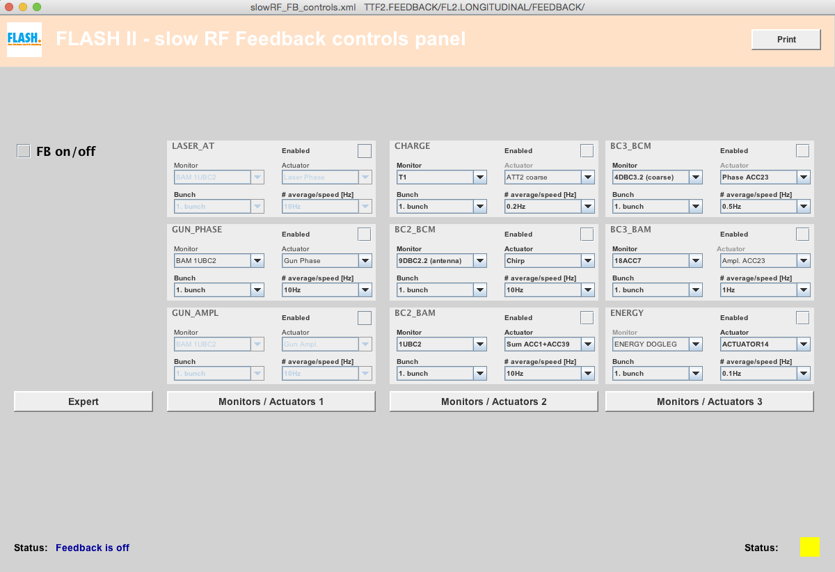
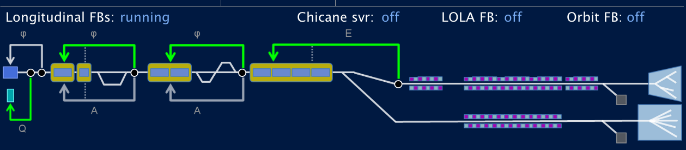
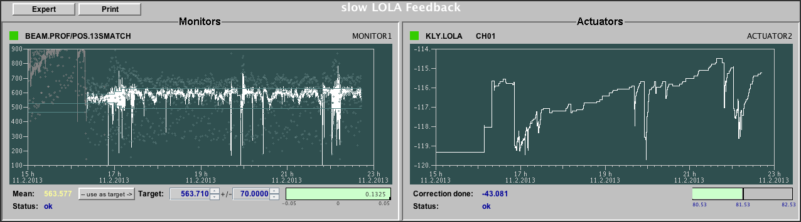
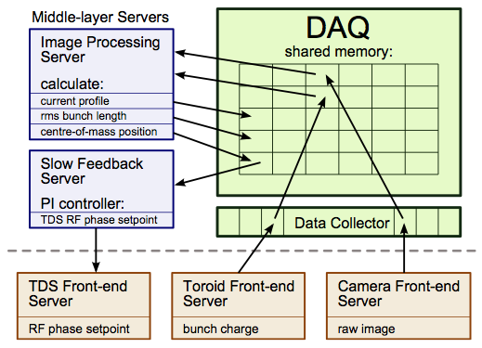
Longitudinales Feedback: Was ist gemeint?
Erweitert auf maximale Anzahl der
Monitore (11) und Aktuatoren (16)
Erweitert und getestet für FLASH2
Viel Komplexität verborgen
portiert für völlig anderen Zweck: Hält Strahl auf LOLA Kamera

Slide 16
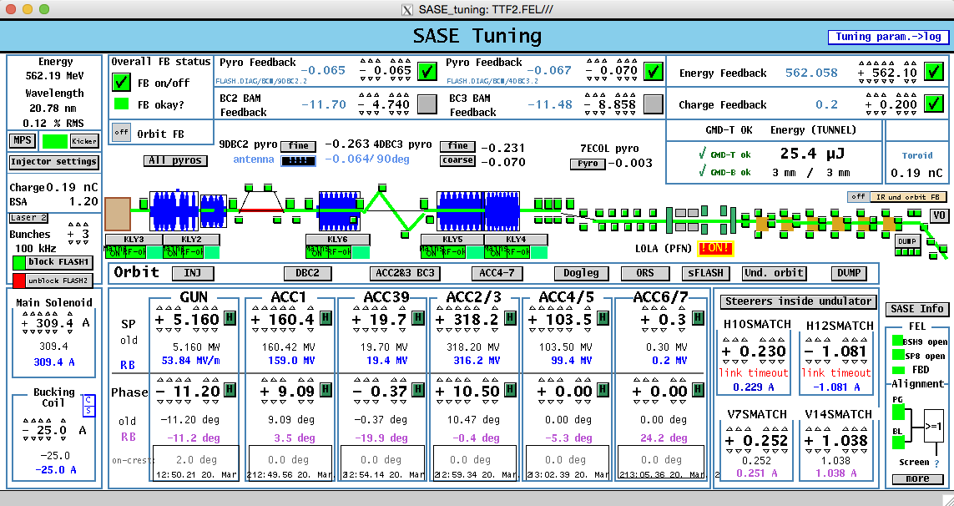

Longitudinales Feedback: Wo stehen wir?
FB ist durchgehend im Einsatz
Wechselspiel zwischen Robustheit und Flexibilität
Viel fein-tunning, exception handling, Diskussionen über RM ...
zum Teil nun aber: " ... mach doch einfach das FB an!"
ABER es geht mehr ...

Slide 17
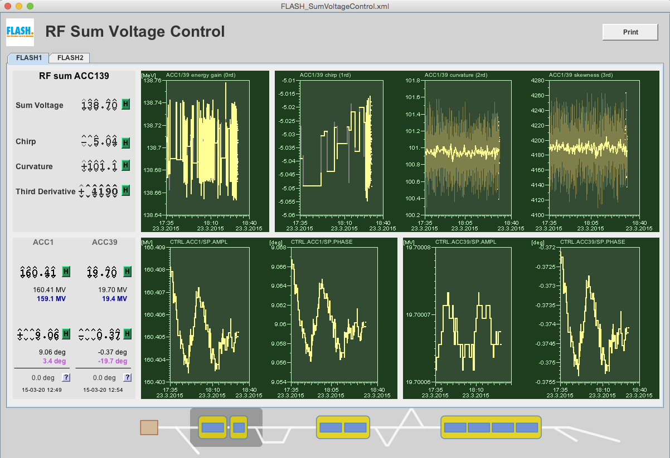
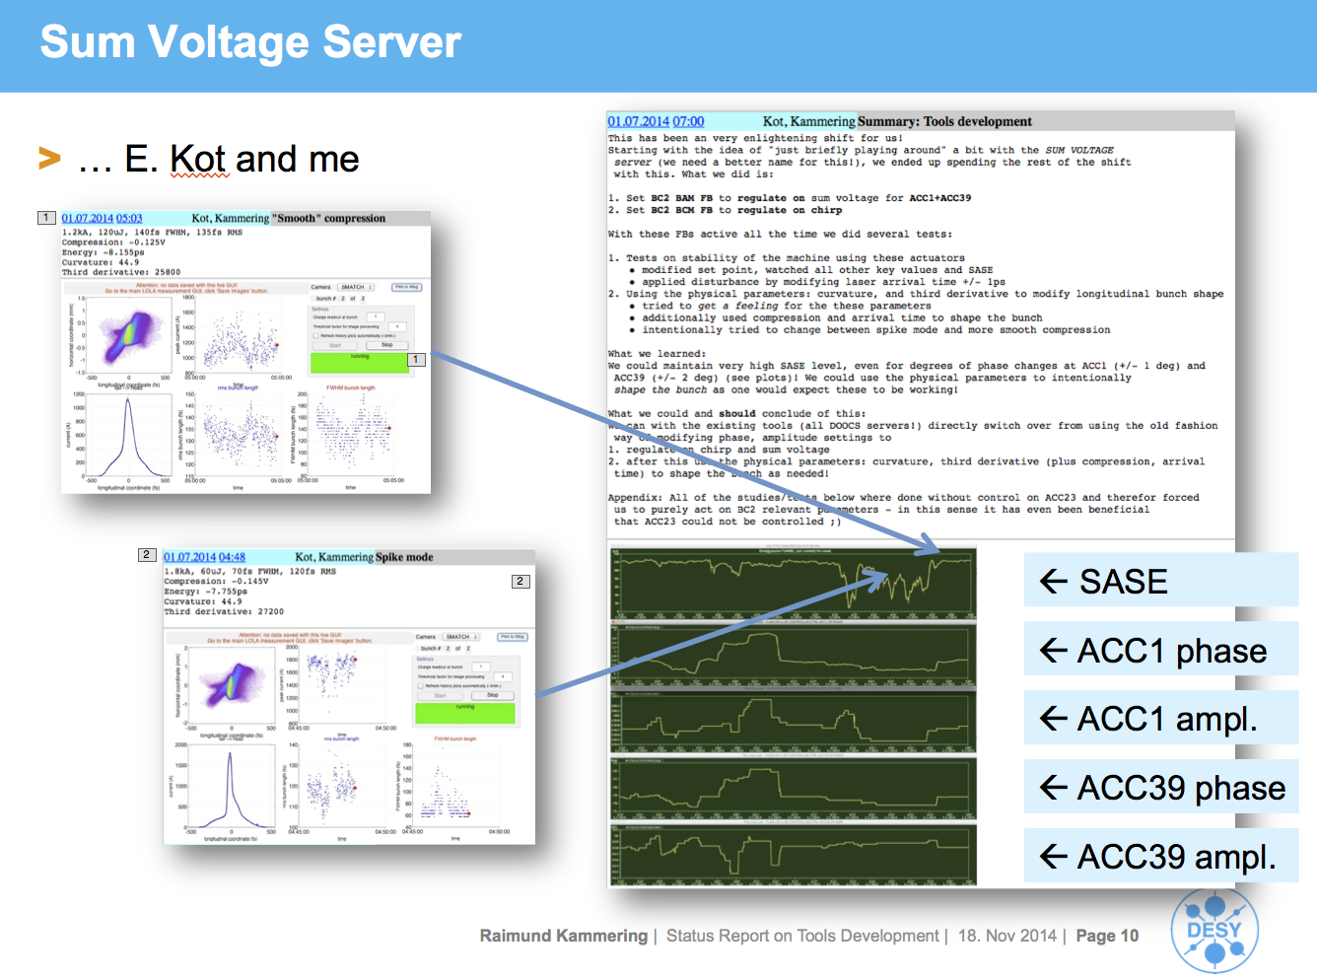
  Longitudinales Feedback: Weg mit den "alten Knöpfen"
RF Sum Voltage Server erlaubt Zugriff auf physikalischen Größen
  dieses erlaubt z.B. "konsistente" Änderung des Kompressions-Schema
  longitudinale FB "hält anderen Parameter fest"

Slide 18
Strahlbasierte Feedbacks - Zusammenfassung
Orbit FB spielt immer noch eher Nebenrolle bei FLASH
  Gründe sind vielfältig (Optik, BPMs, Akzeptanz, …)
  viel Arbeit der Operateure ist Steering → Hier könnte das Orbit FB viel helfen!
  Fortschritt ist nur zu erzielen, wenn man ALLE Probleme gleichzeitig angeht!
Das longitudinale FB ist fest in den Betrieb integriert
  läuft problemlos Wochenlang durch
  ist sehr flexible konstruiert und bietet trotzdem eine einfache Bedienung an
  kann zusammen mit dem RF Sum Voltage Server einen "physikalischer" orientierte Bedienung ermöglichen (→ VIEL Überzeugungsarbeit nötig!)
Beide FBs werden 1:1 zu XFEL portiert werden
  hier kann mit einer gegenseitigen Befruchtung gerechnet werden!
Danke für die Aufmerksamkeit

